Slide 1
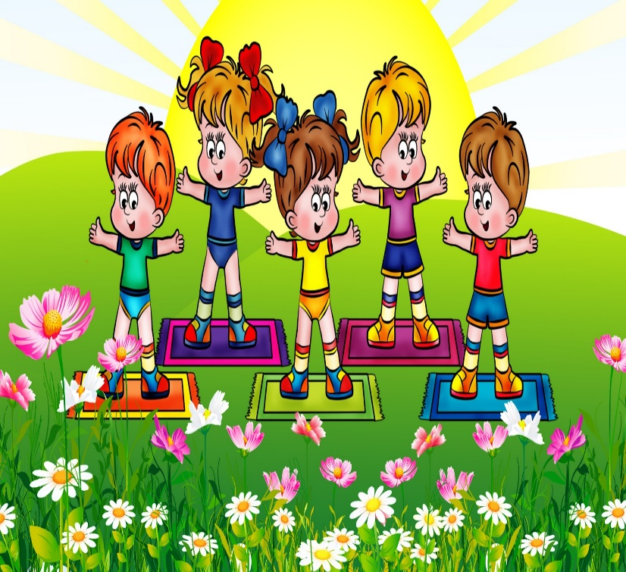
Подготовила : Воспитатель Мулдагильдинова Надежда Владимировна
Муниципальное дошкольное автономное образовательное учреждение детский сад № 78 «Пчёлка» комбинированного вида г. Орска.
Тема доклада: «Влияние различных видов утренней гимнастики на физическое развитие дошкольников»

Slide 2

Утренняя гимнастика.

Slide 3


Slide 4
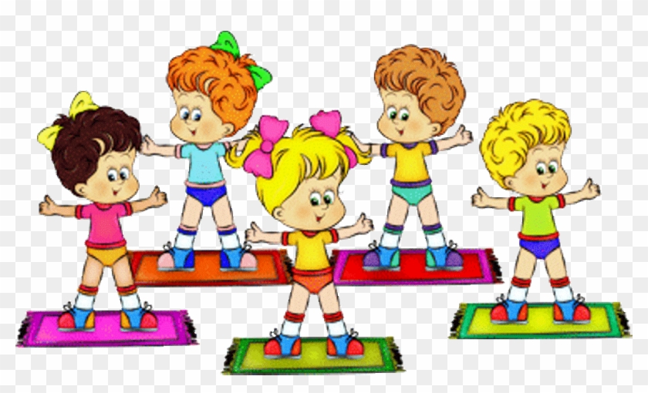
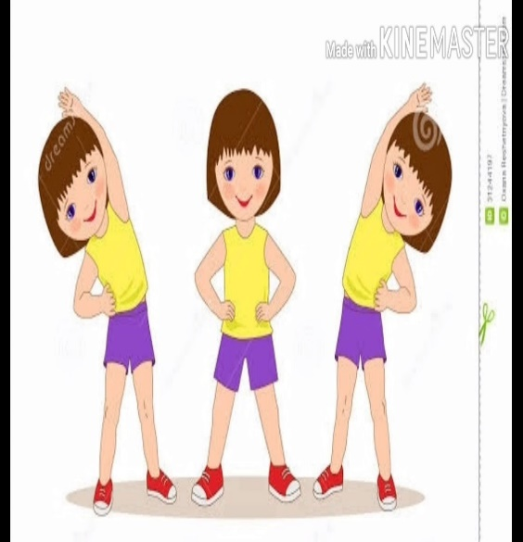
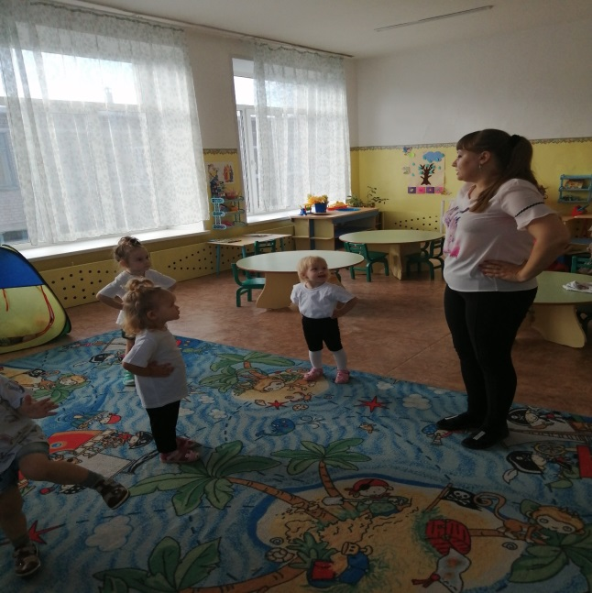
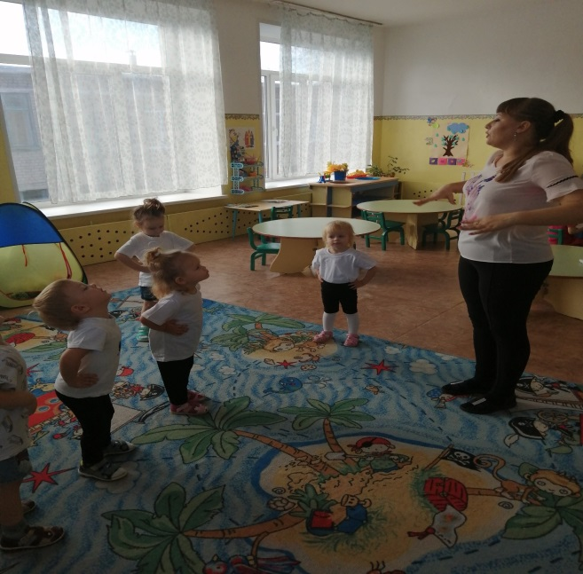
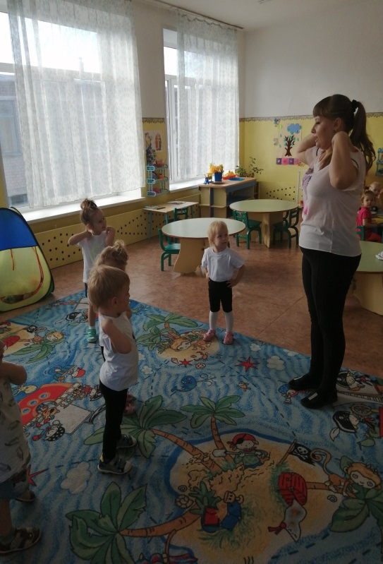
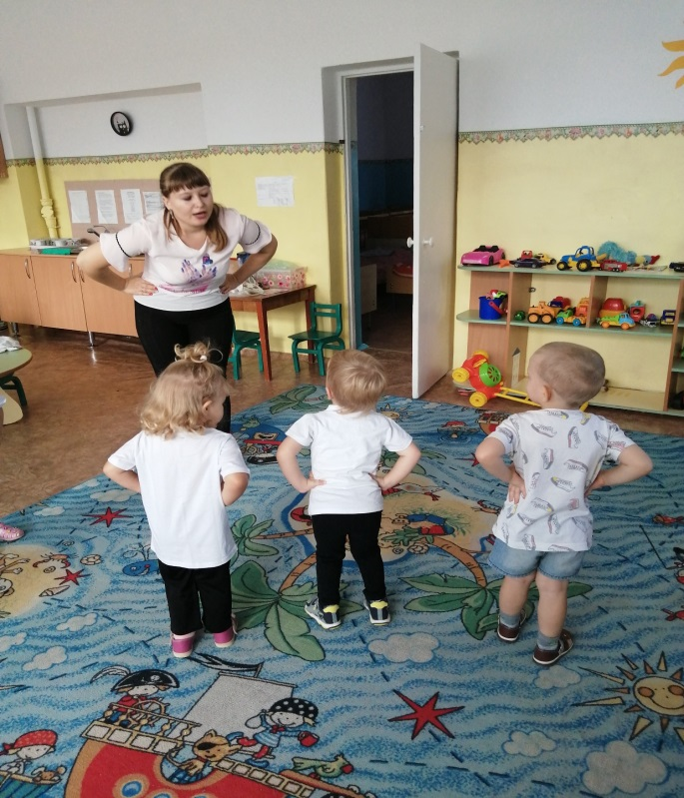
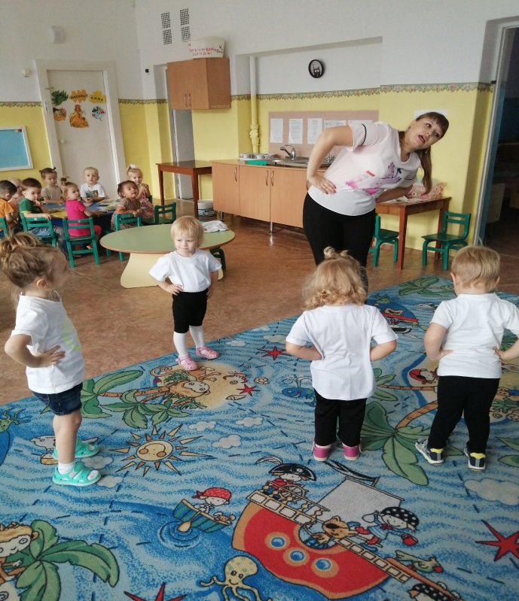
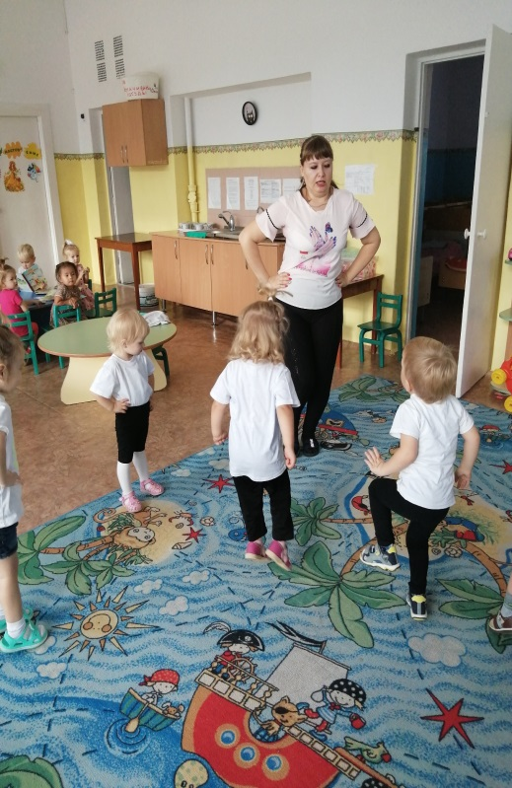

Slide 5

Традиционная форма с использованием общеразвивающих упражнений с предметами или без них.

Slide 6

.

Slide 7
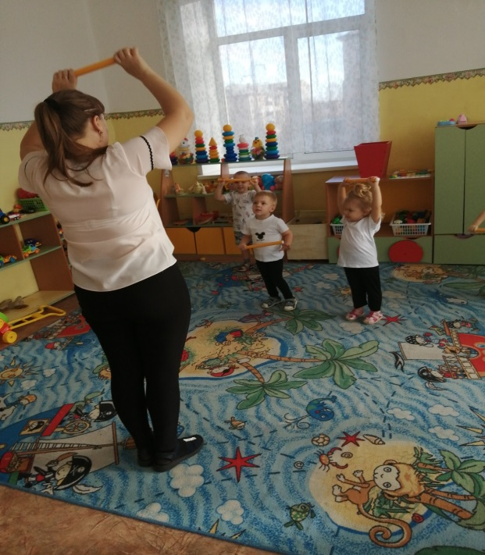
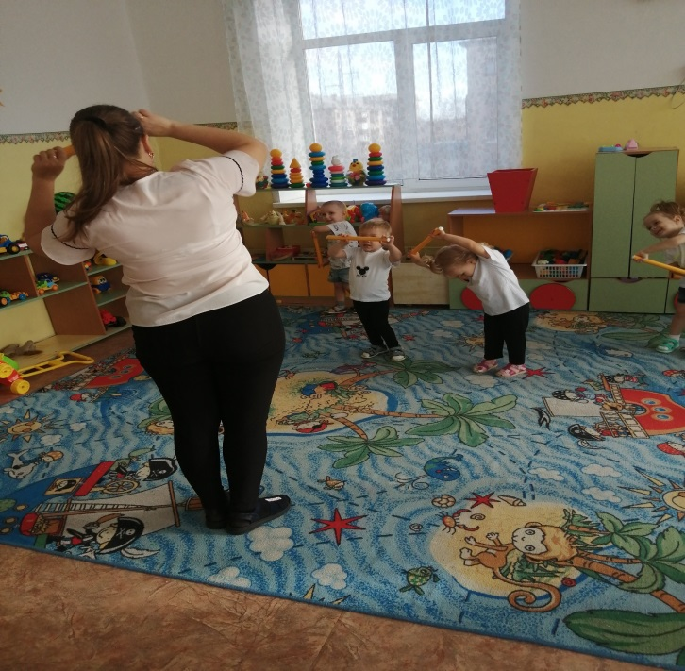
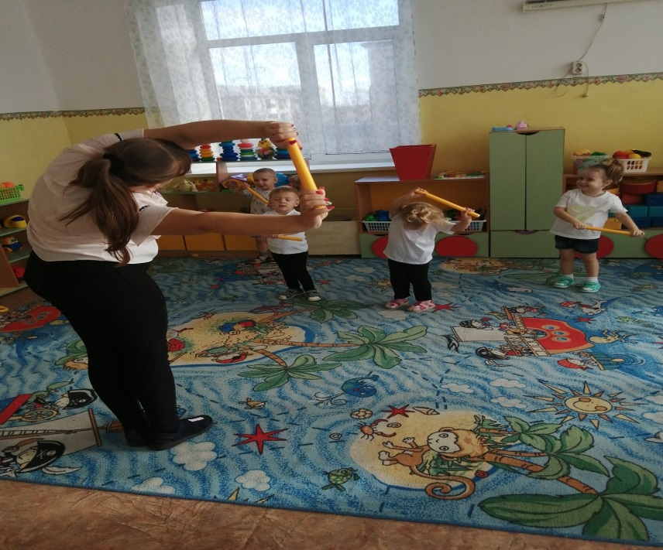
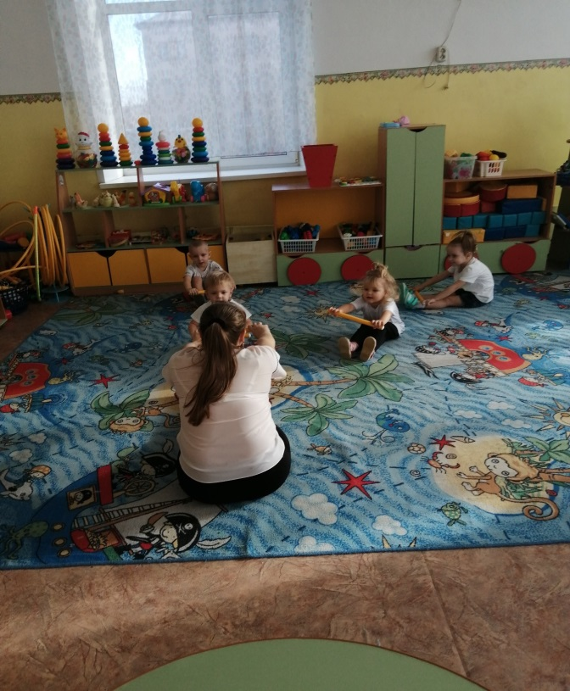
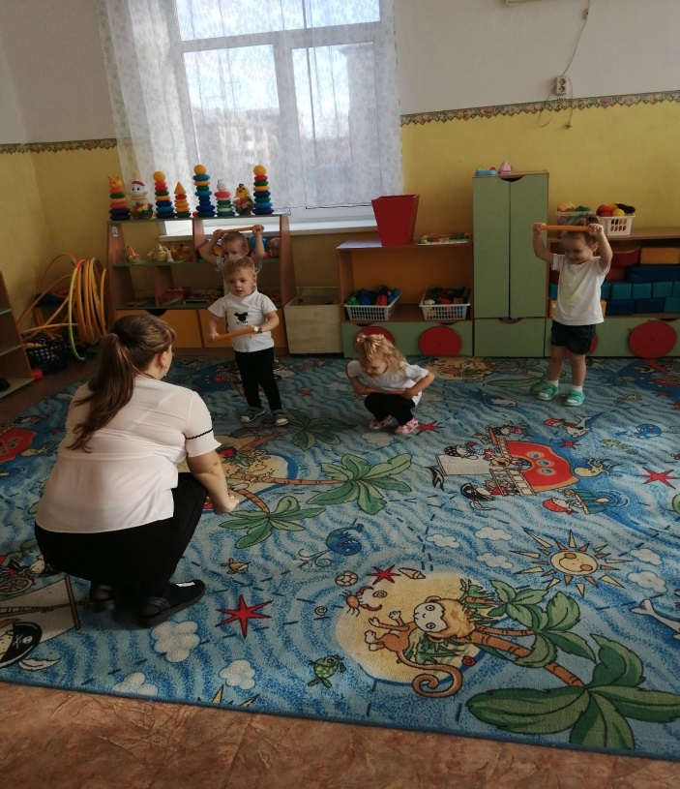
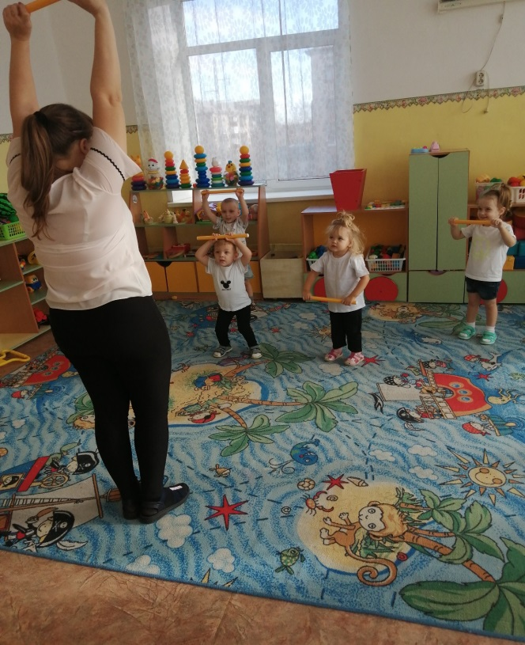
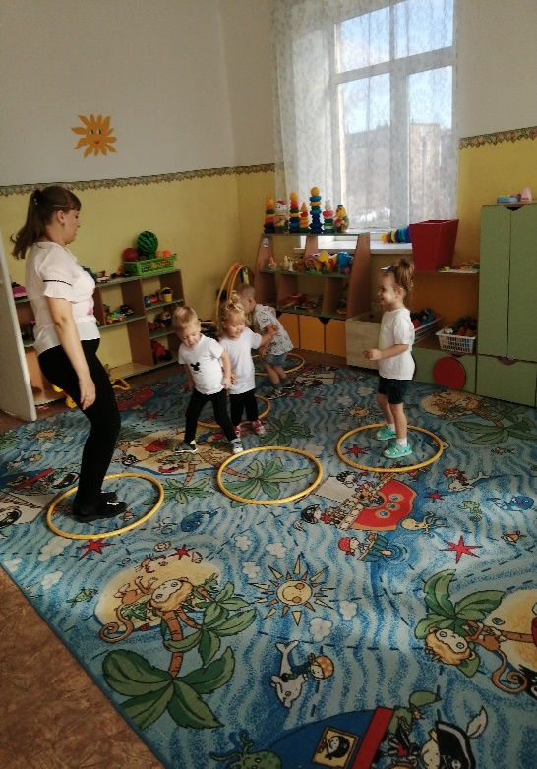

Slide 8
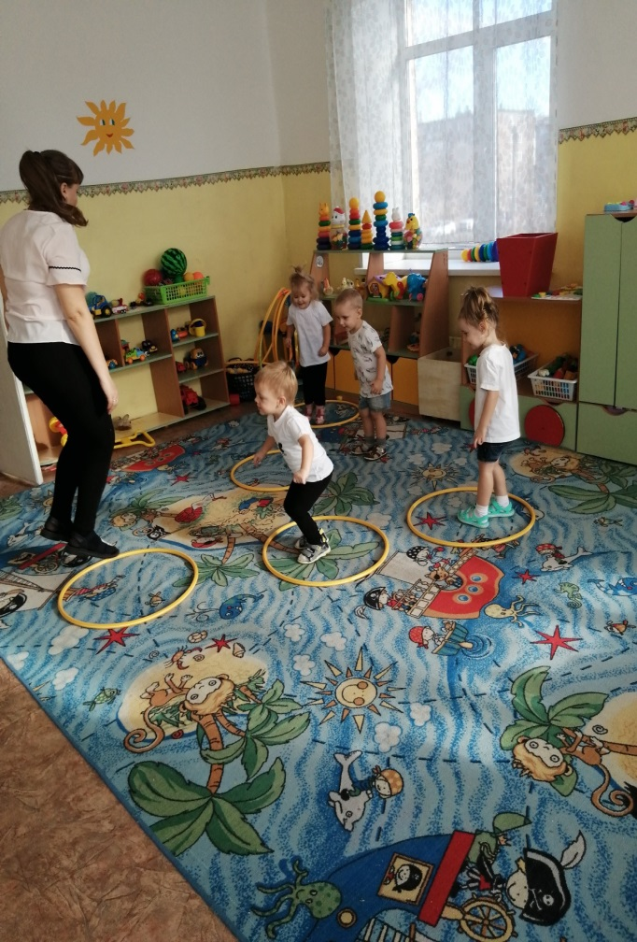
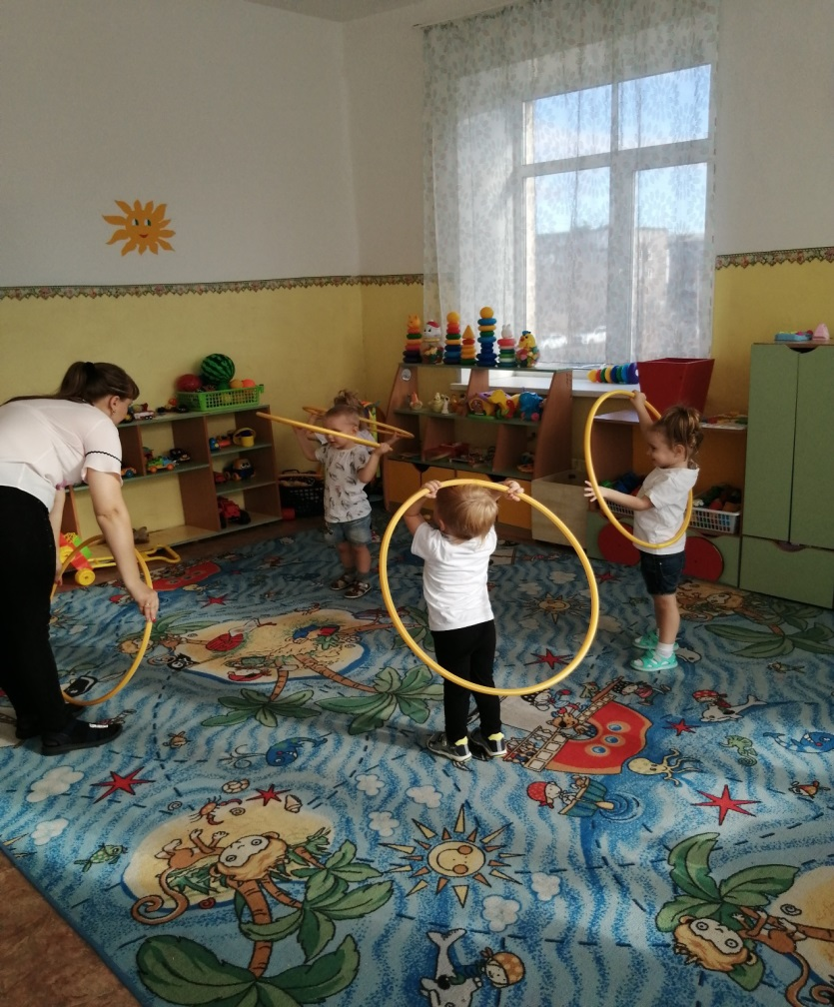
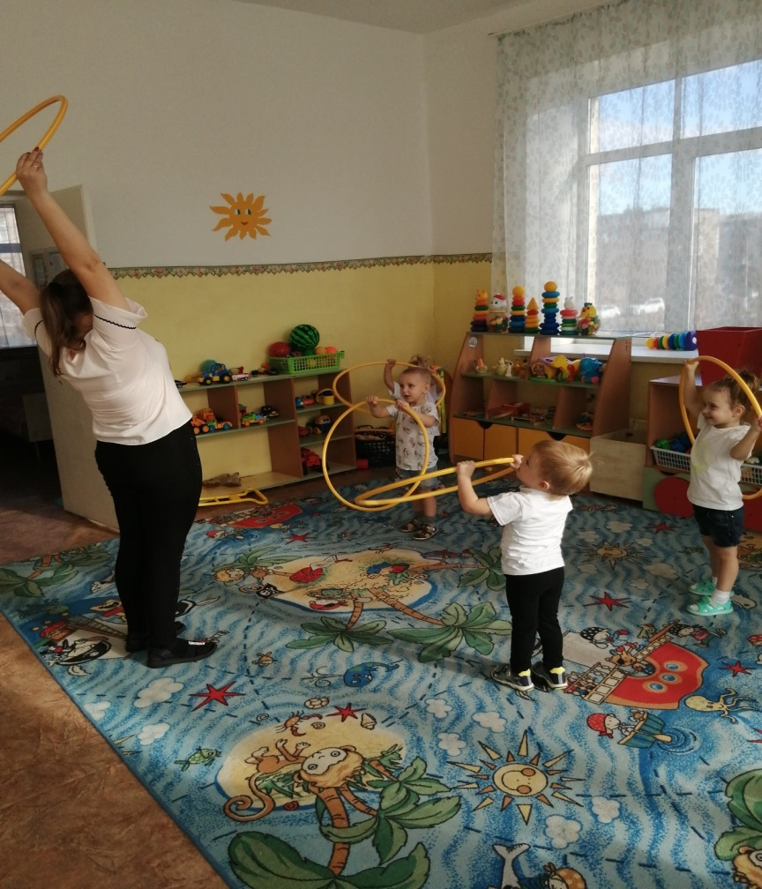
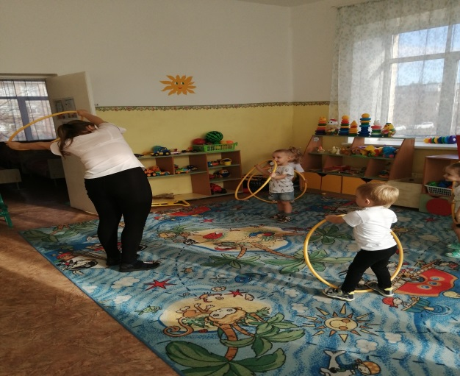

Slide 9

Сюжетная гимнастика

Slide 10
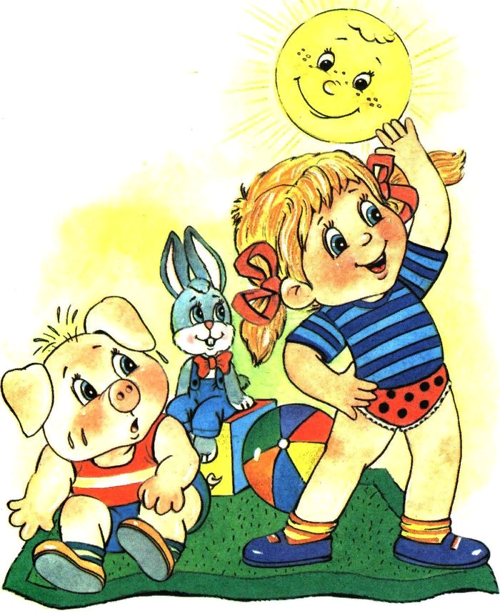
Цель: формирование положительных эмоций в начале дня. Задачи: продолжать работу по укреплению здоровья детей, совершенствовать умения и навыки при выполнении упражнений с предметами (ленточками), приучать детей действовать совместно, в соответствии с сигналом.

Slide 11
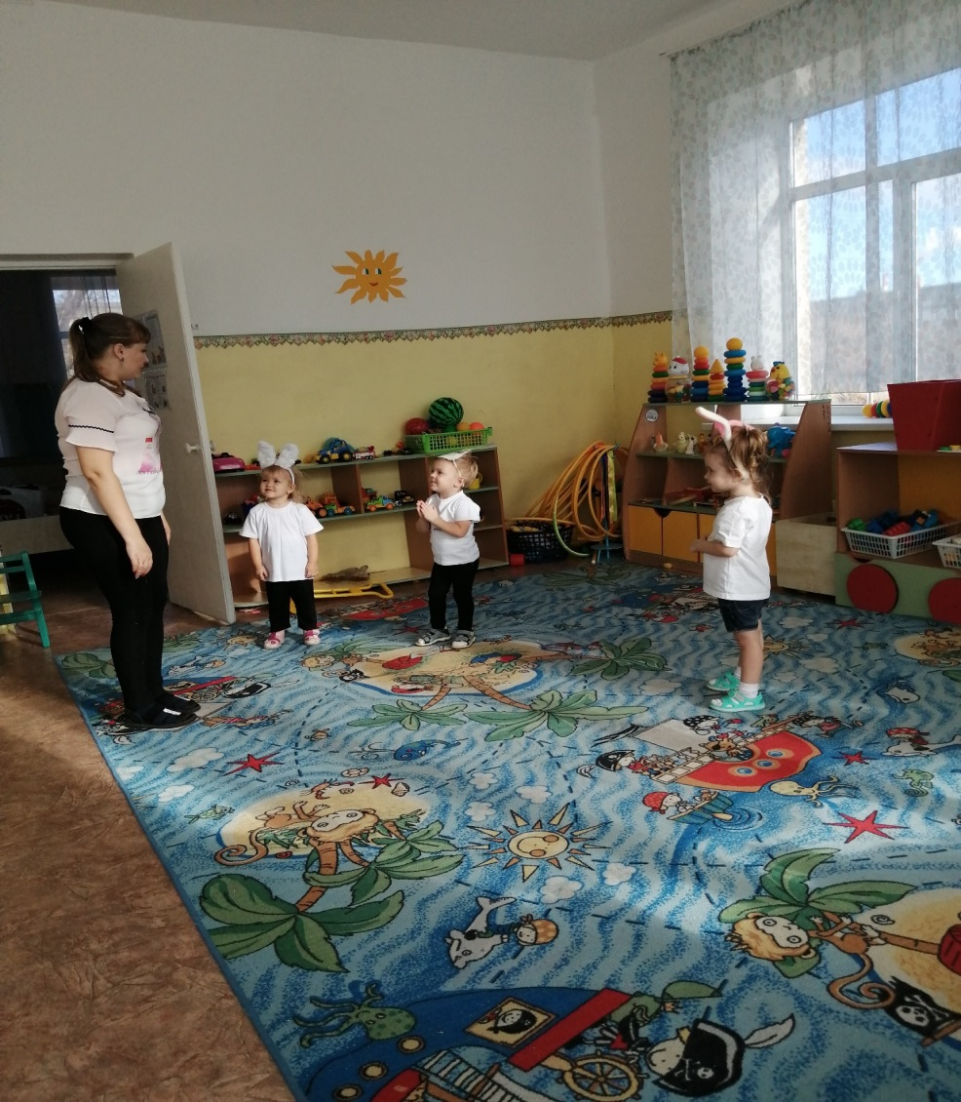
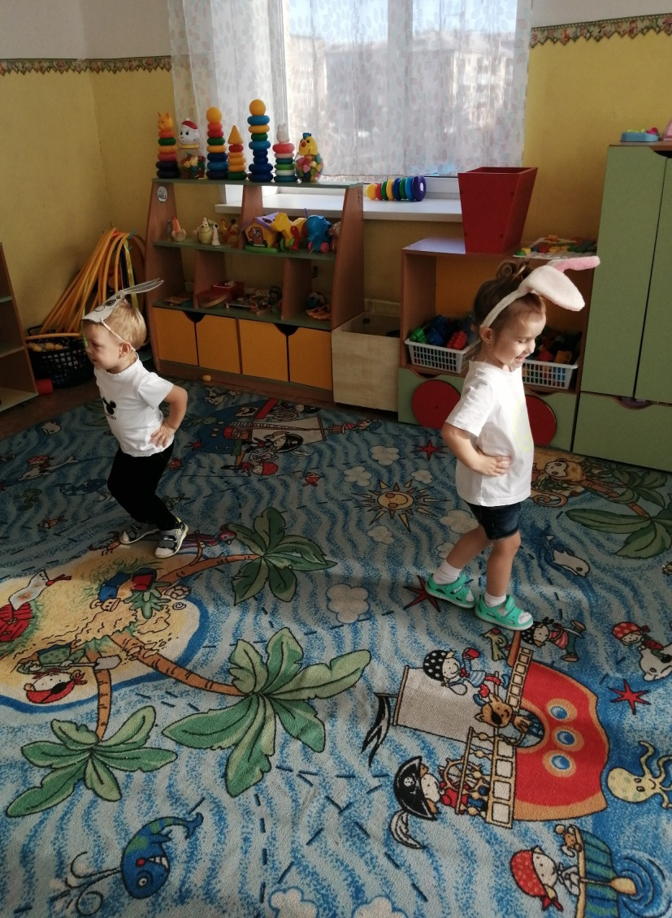
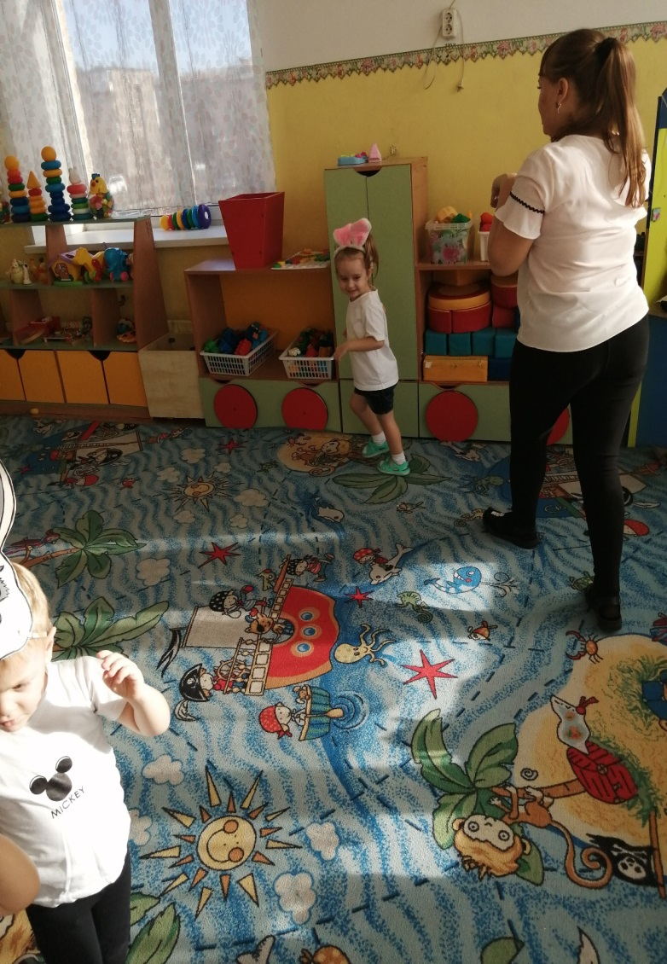

Slide 12
Вывод: « Влияние различных видов утренней гимнастики на физическое развитие дошкольников вовлекает весь организм ребенка в деятельное состояние, содействует обмену веществ, поднимает эмоциональный тонус, воспитывает внимание, целеустремленность, вызывает положительные эмоции радостные ощущения, повышает жизнедеятельность организма, дает высокий оздоровительный эффект».

Slide 13


